Slide 1
Solun

Slide 2
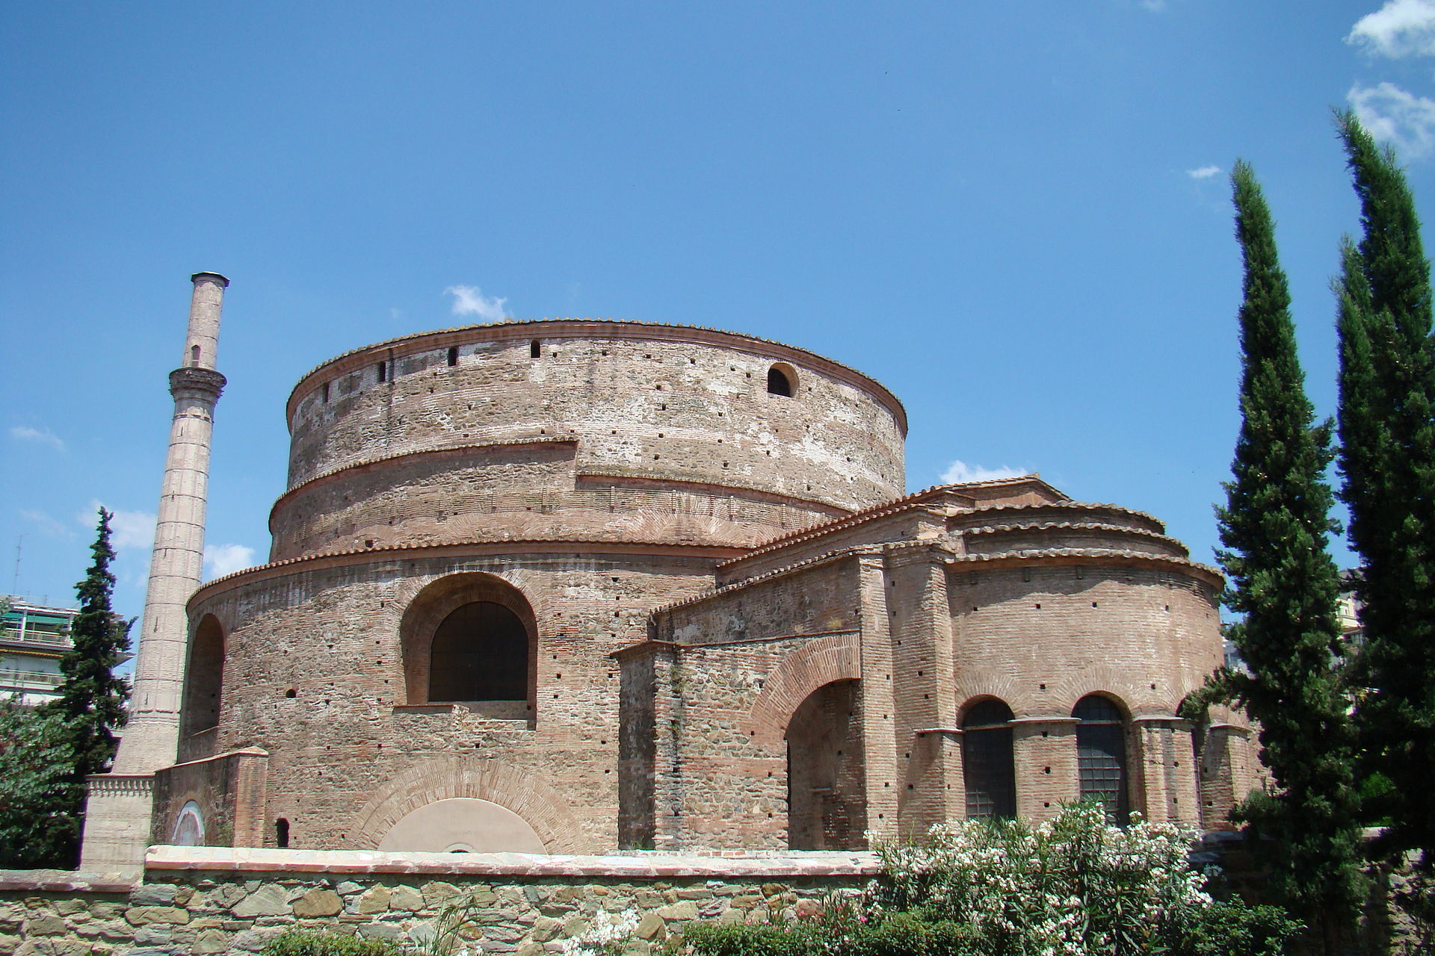
Crkva Sv. Đorđa (Galerijev mauzolej), kraj 4. – početak 6. veka

Slide 3
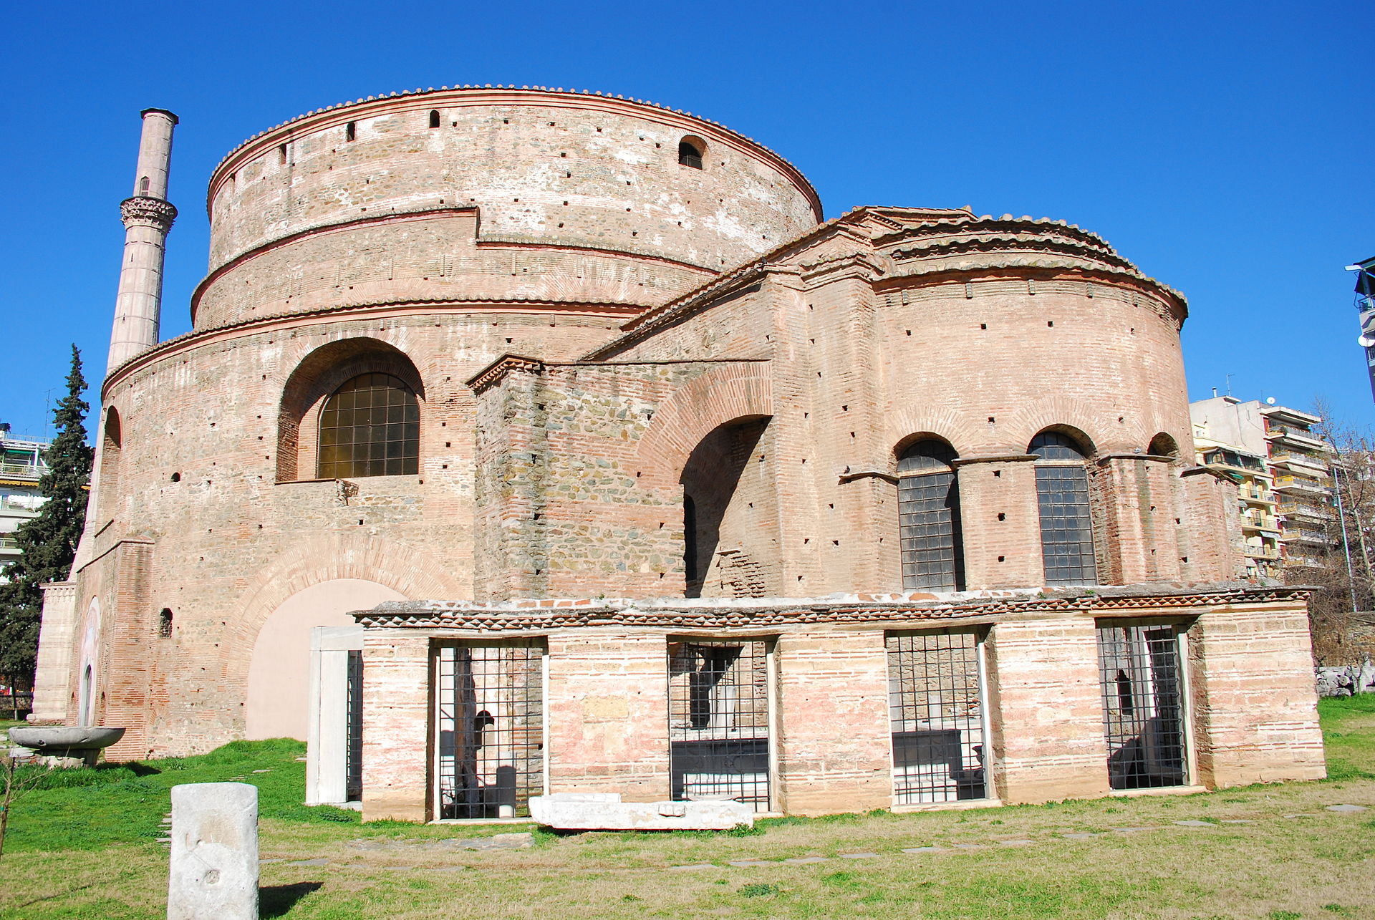
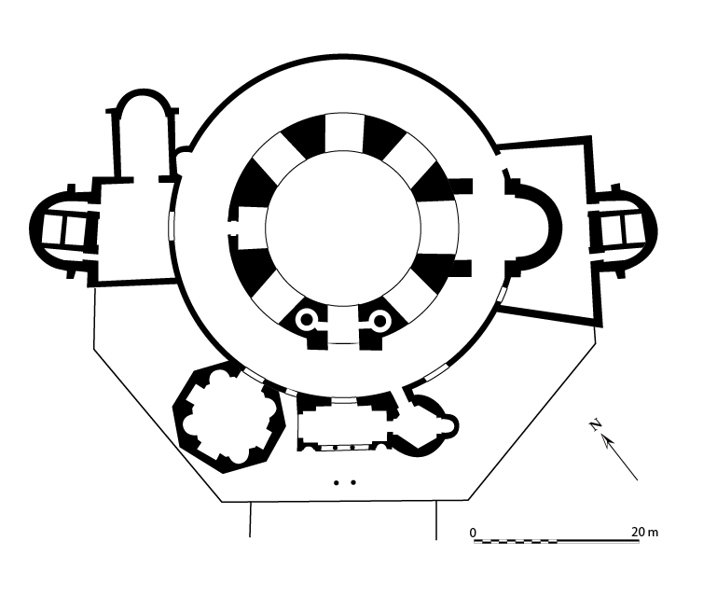
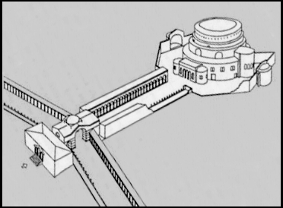
Crkva Sv. Đorđa

Slide 4
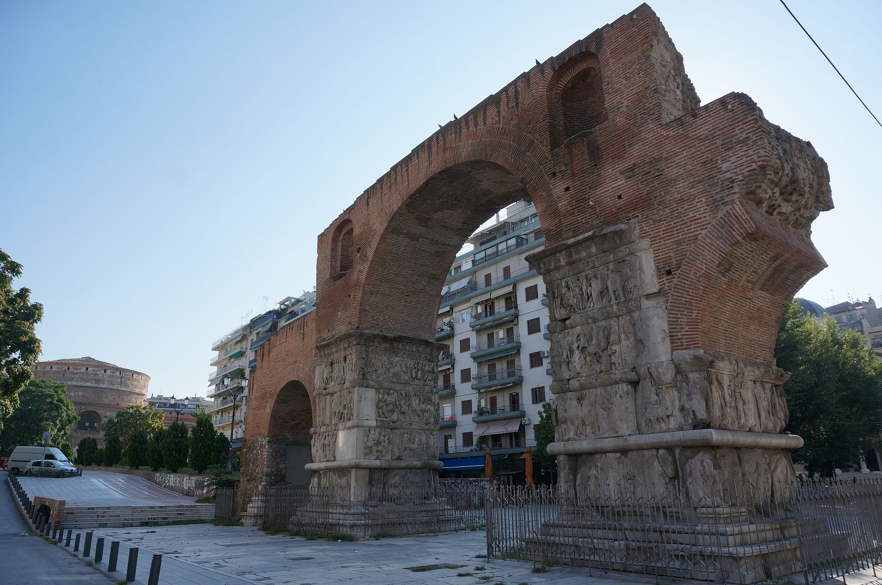
Galerijev slavoluk

Slide 5
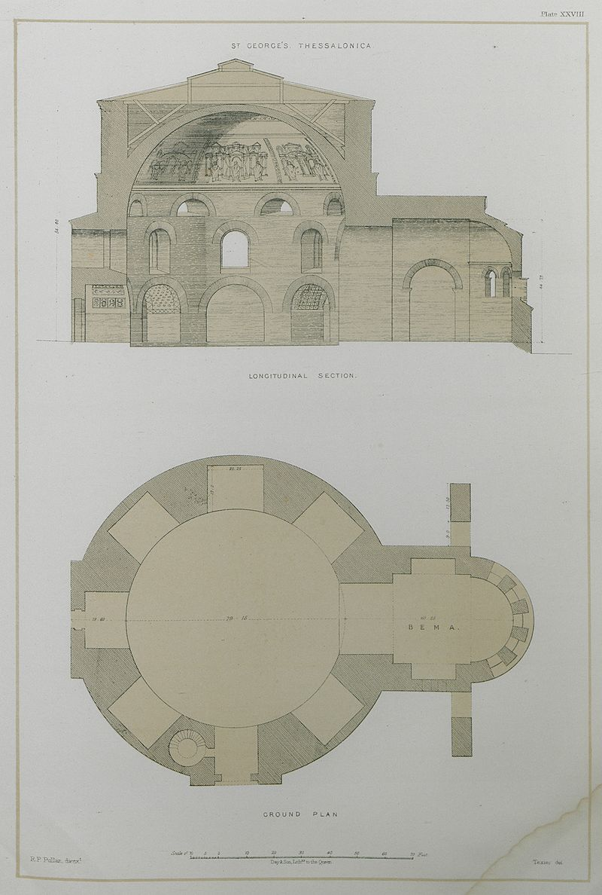
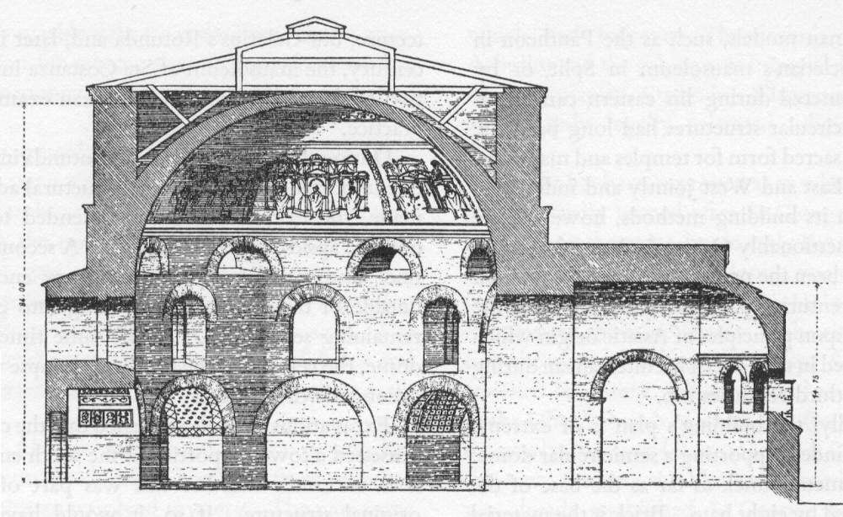

Slide 6
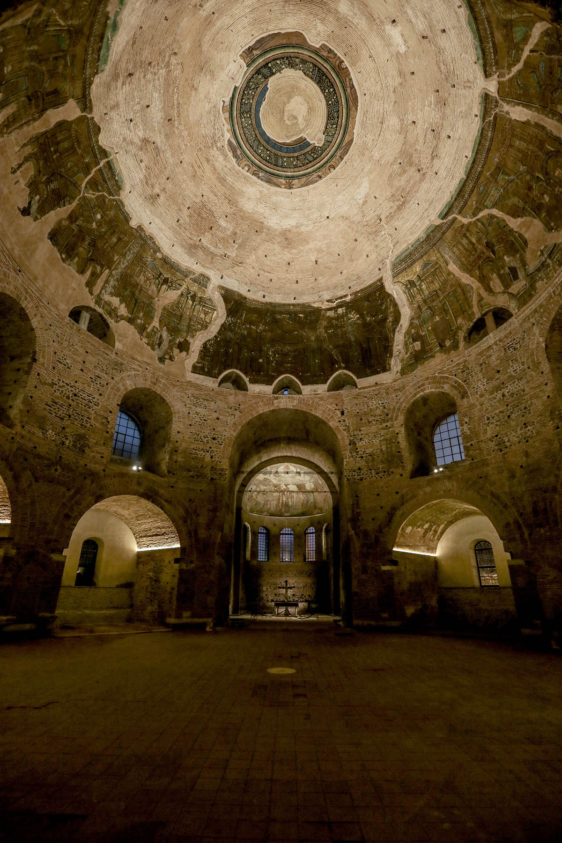
teme kupole
tambur
niše
oltar

Slide 7
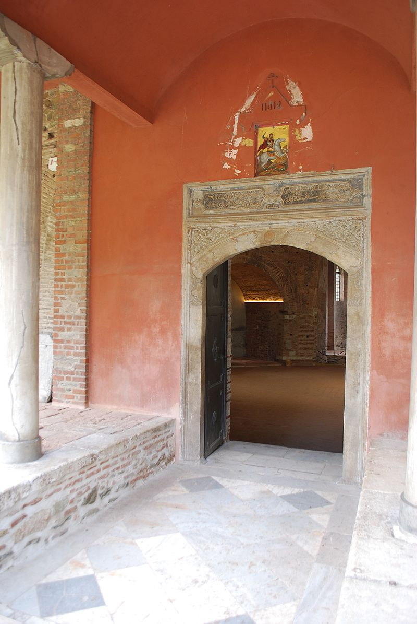
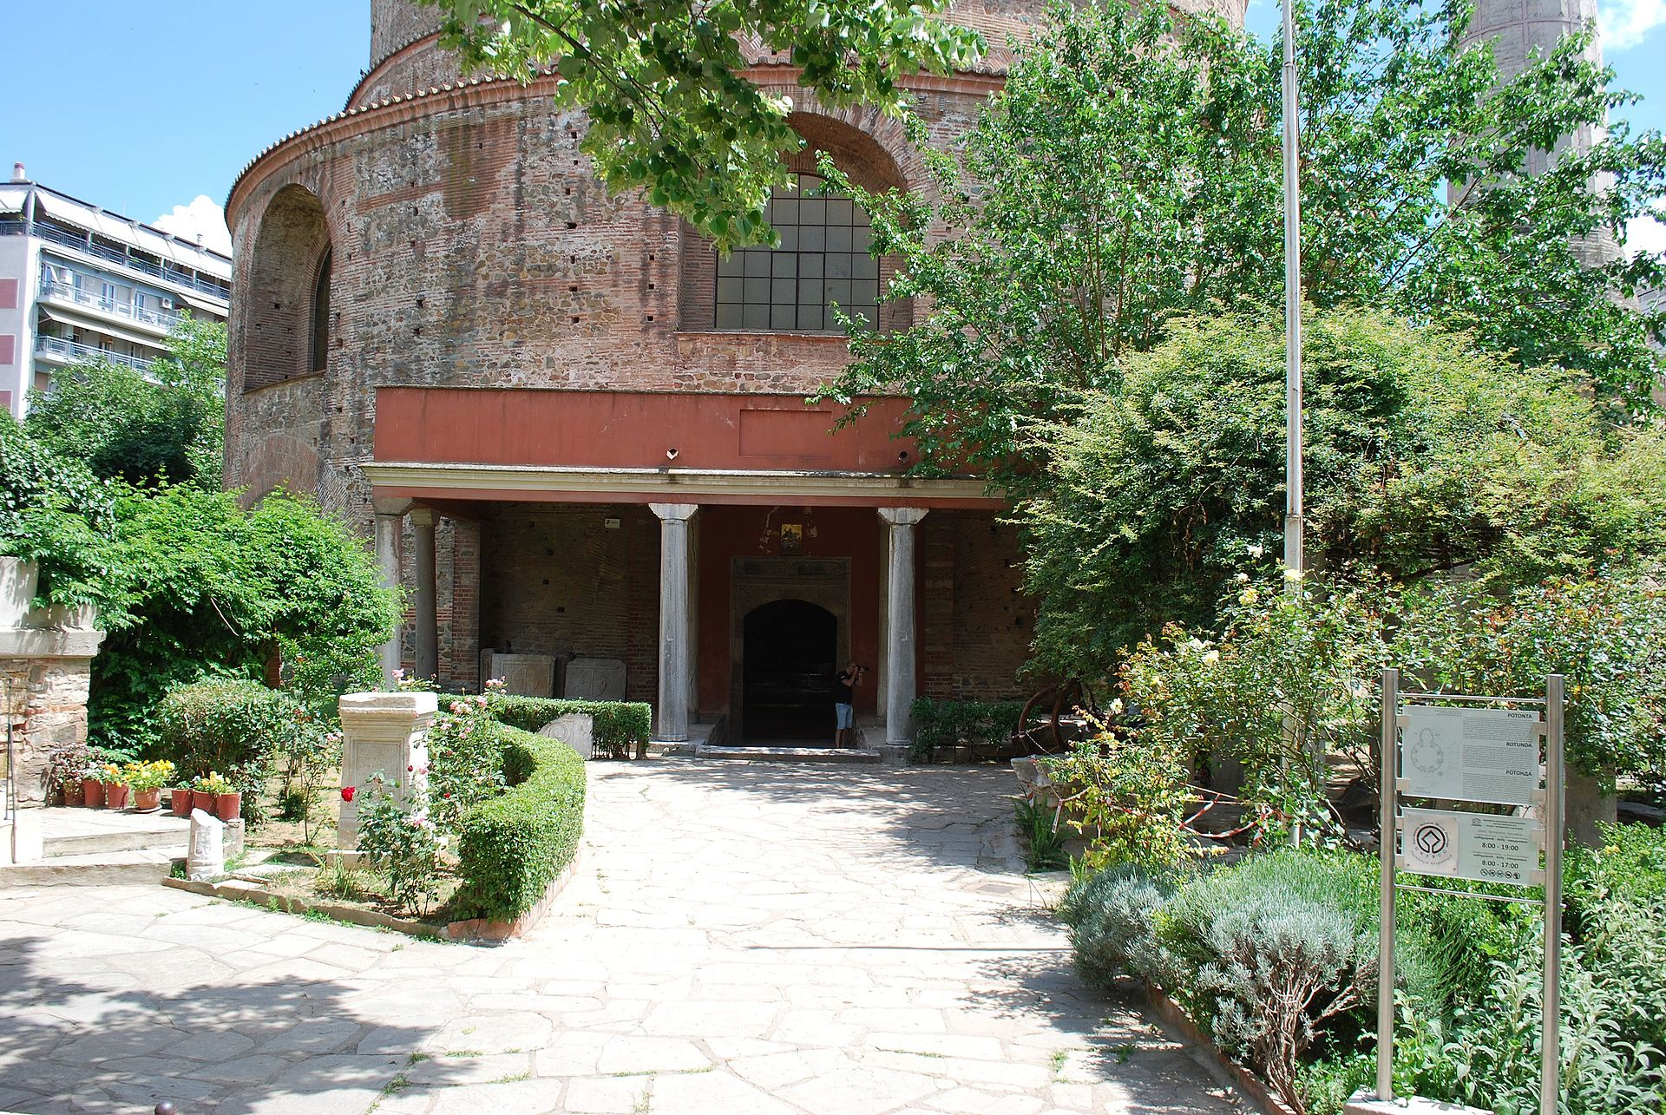
Ulaz u crkvu

Slide 8
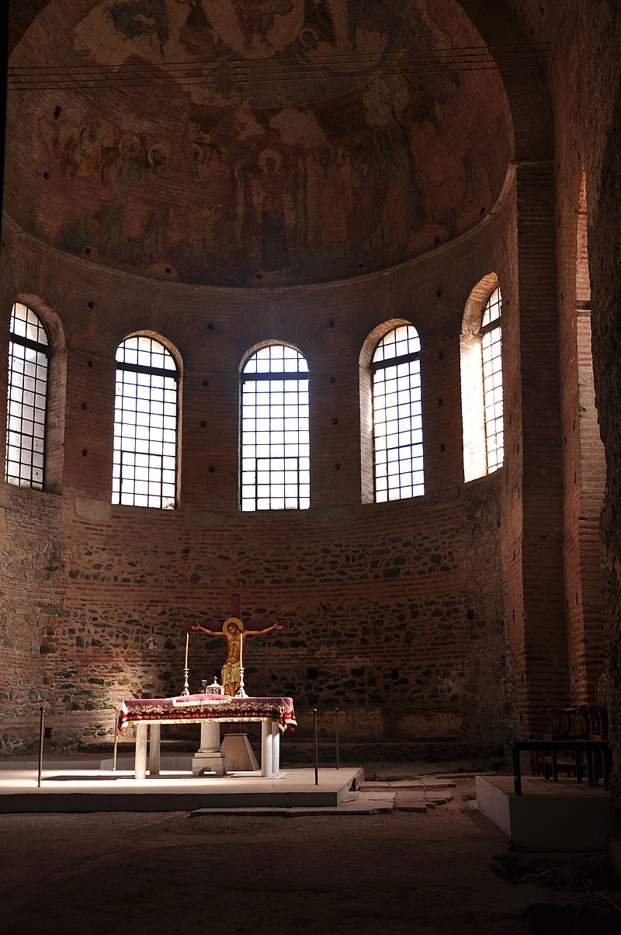
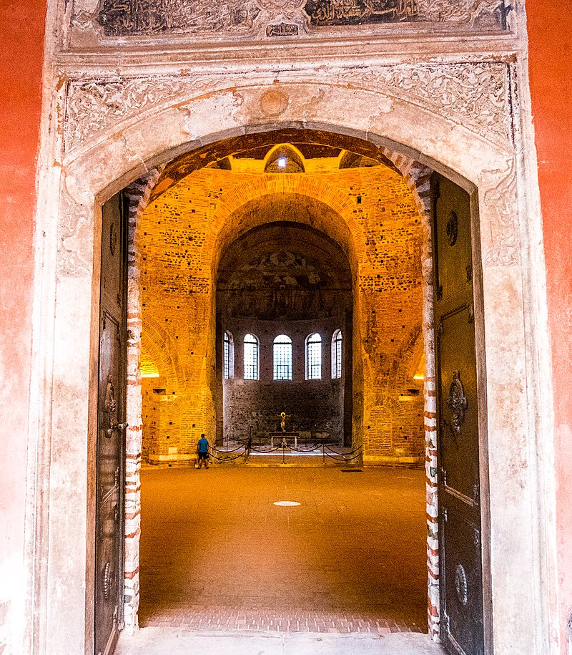

Slide 9
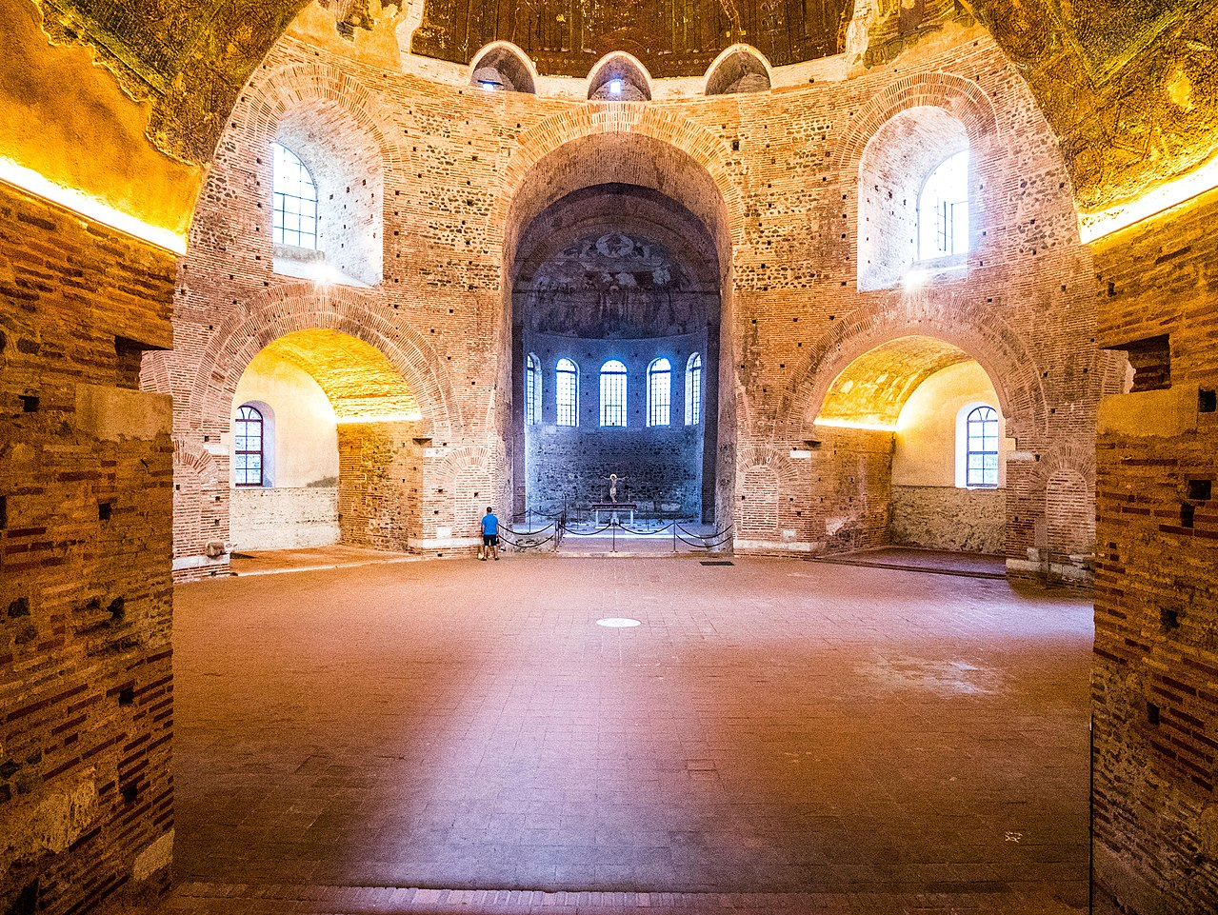
Tambur sa mozaičkom dekoracijom
Mozaička
Dekoracija niša

Slide 10
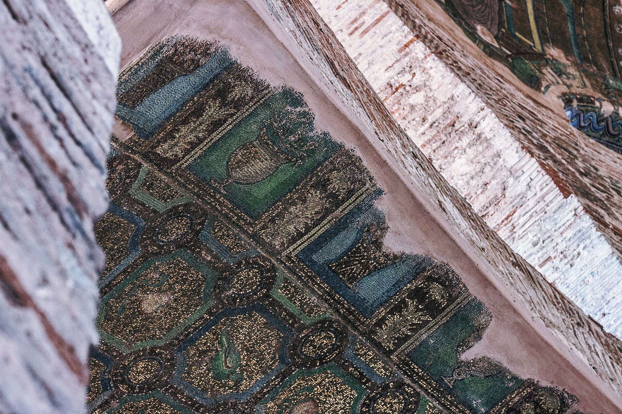
Detalj mozaičke dekoracije niše

Slide 11
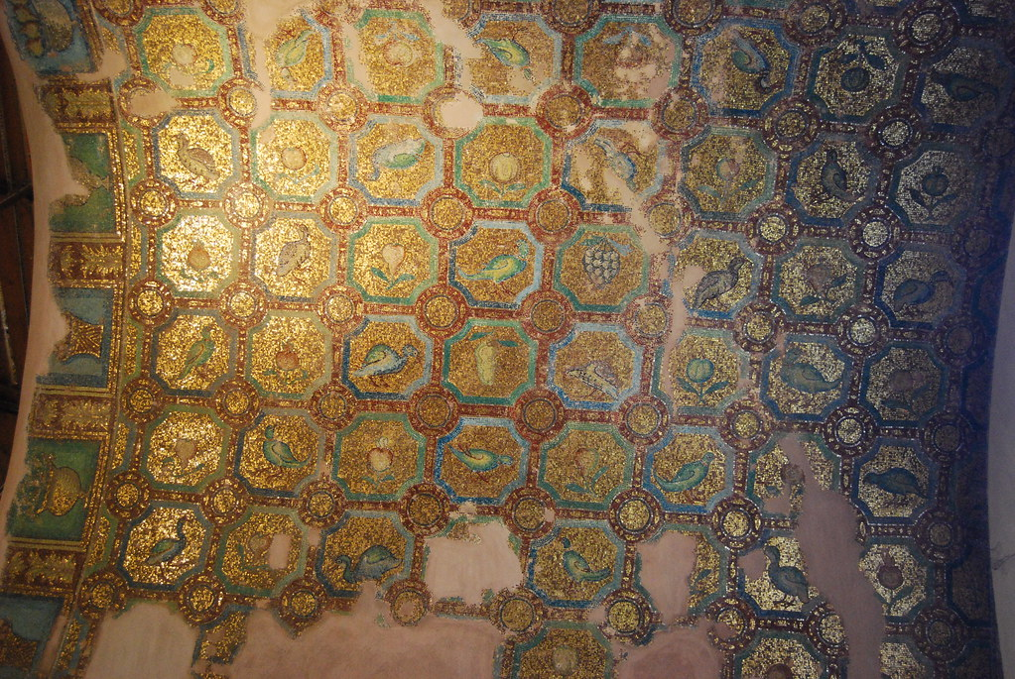

Slide 12
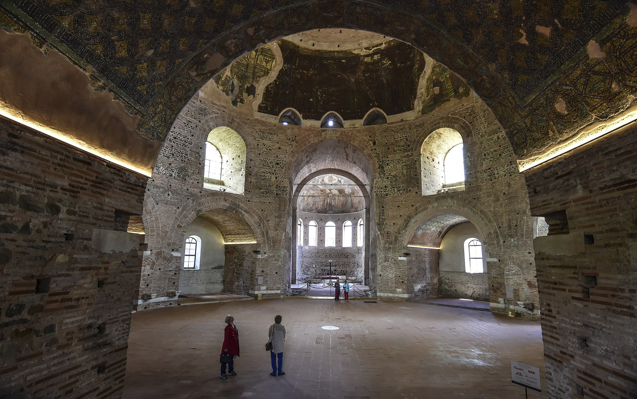

Slide 13
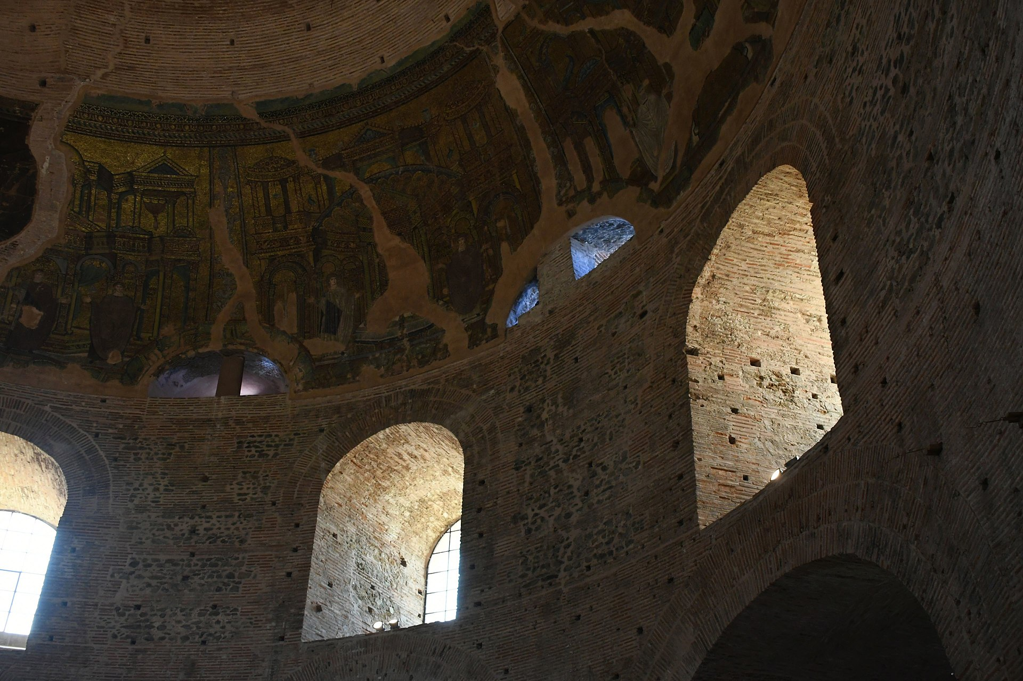
Pogled na tambur i mozaičku dekoraciju

Slide 14
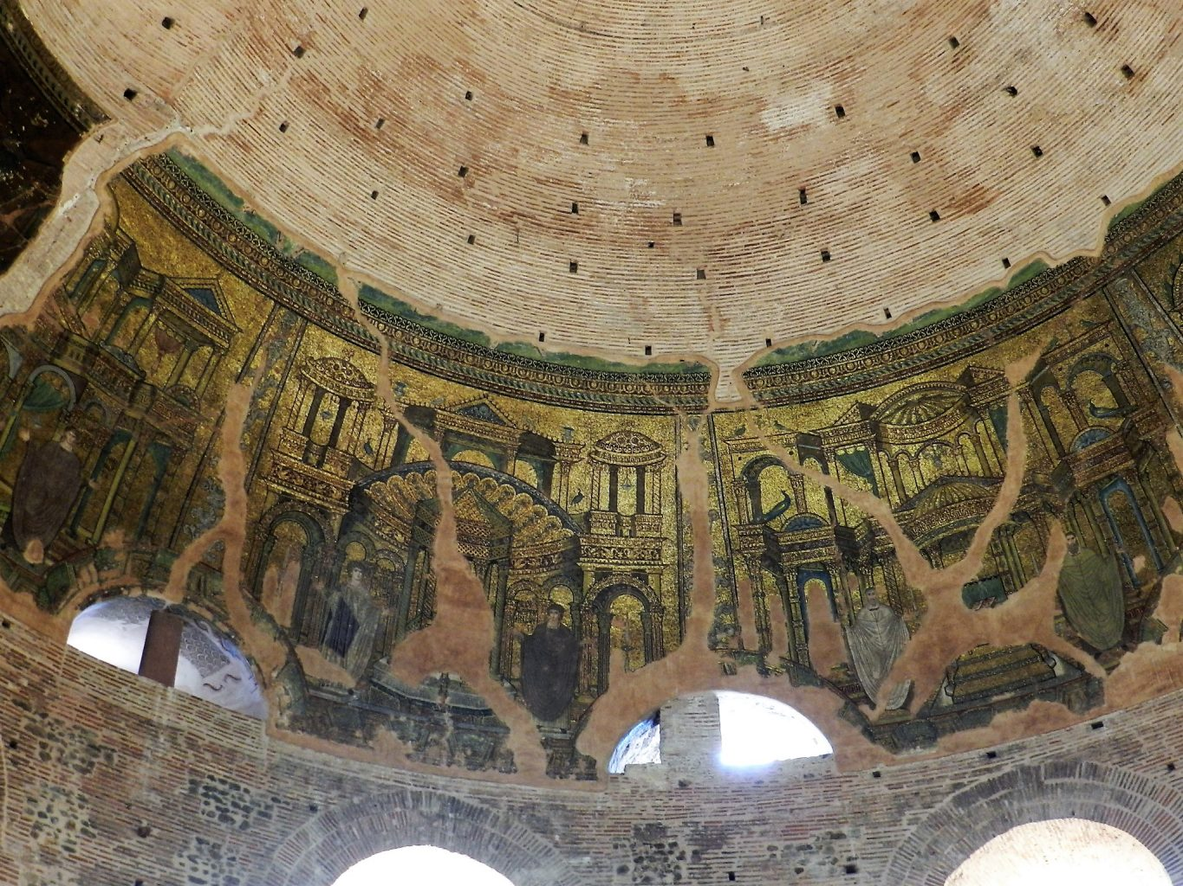
Predstave svetitelja ispred zlatnih i draguljima ukrašenih građevina (nebeske Crkve/Nebeskog Jerusalima).
Svi svetitelji su signirani: ime, ’profesija’ i mesec (npr. Damjan, lekar, septembar; Filip, episkop, oktobar, itd.). U pitanju su svetitelji/mučenici koji su uglavnom stradali u vreme Dioklecijana.
1
4
2
3

Slide 15
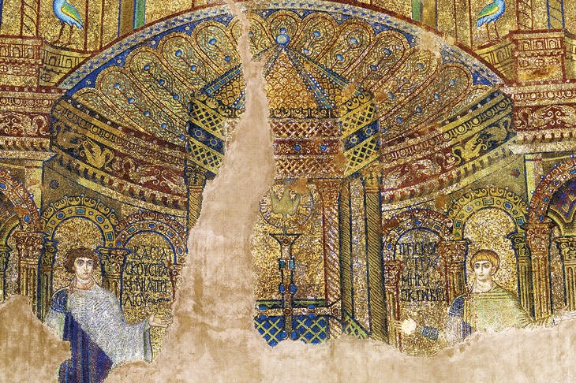
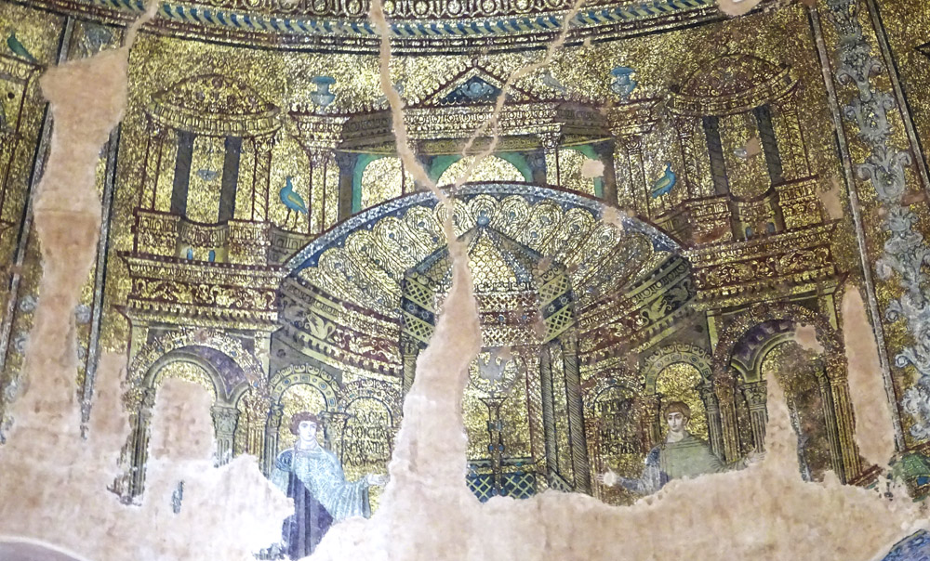

Slide 16
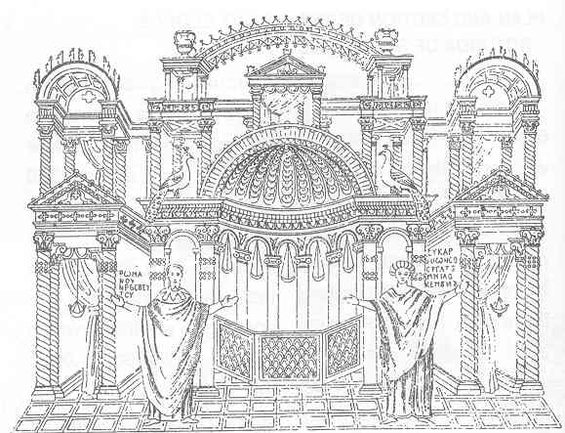

Slide 17
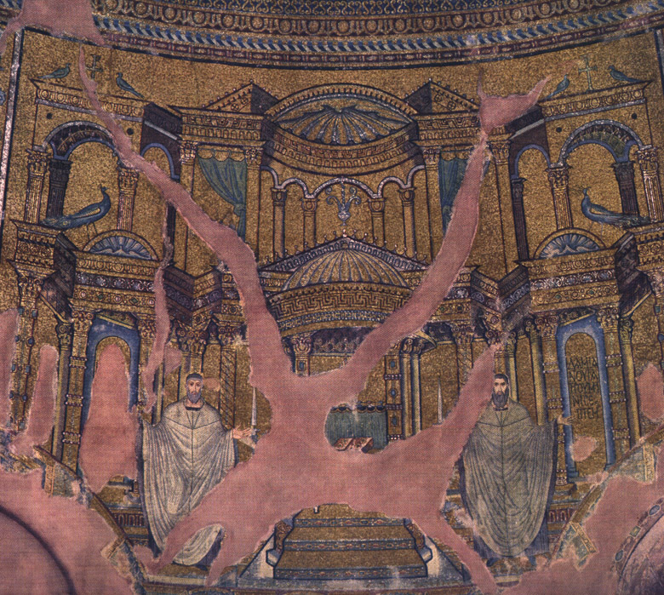

Slide 18
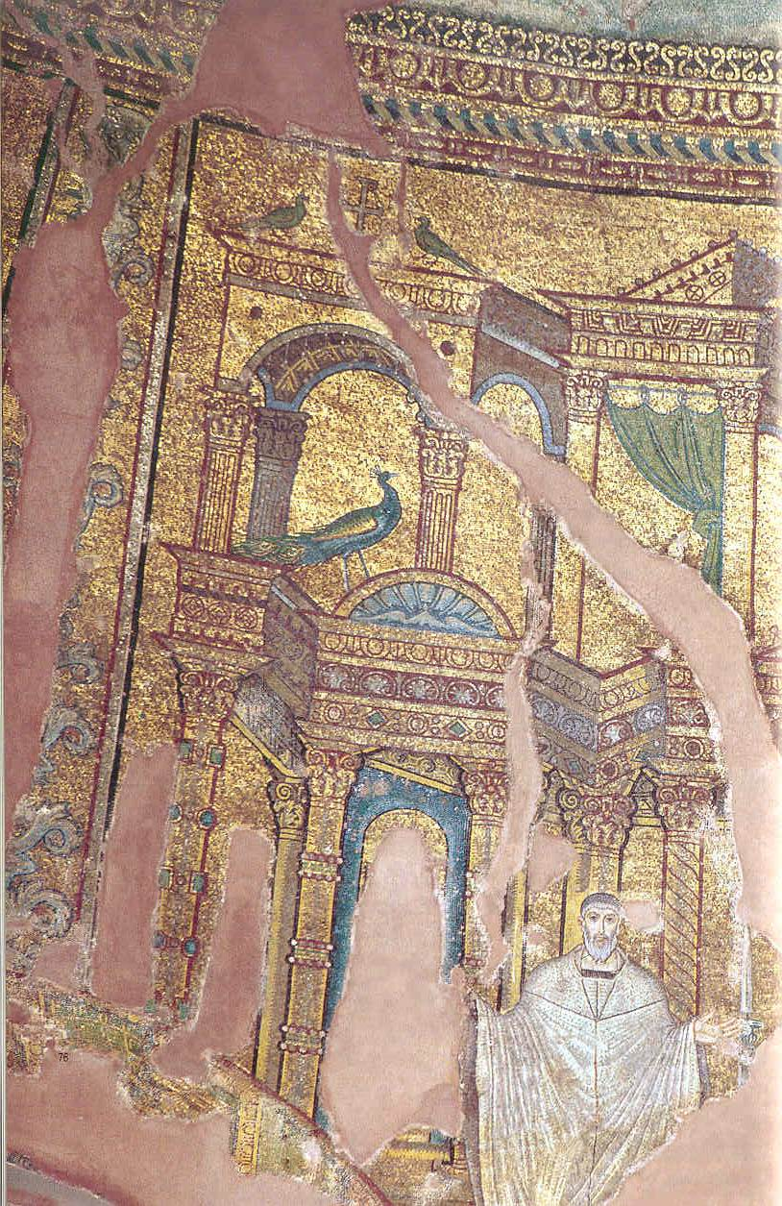
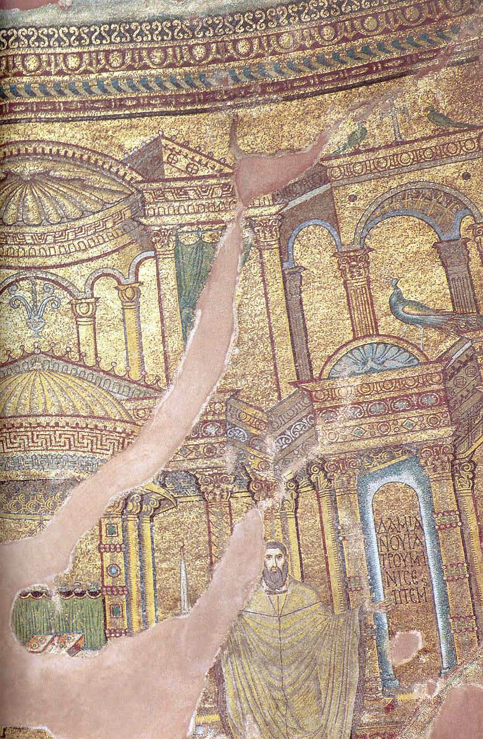
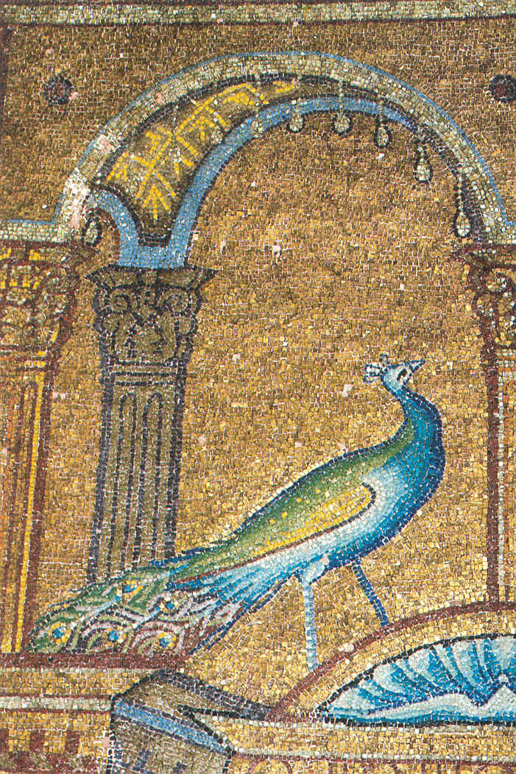
Detalji

Slide 19
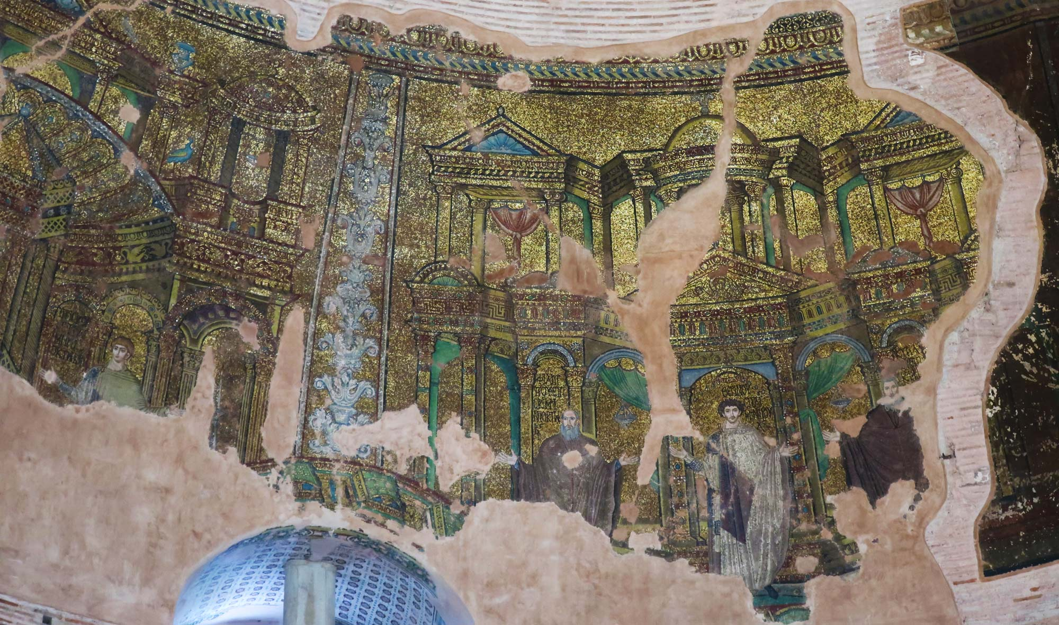
Mučenici su signirani. Pretpostavka je da je ovo prvi primer ilustrovanog menologa.

Slide 20
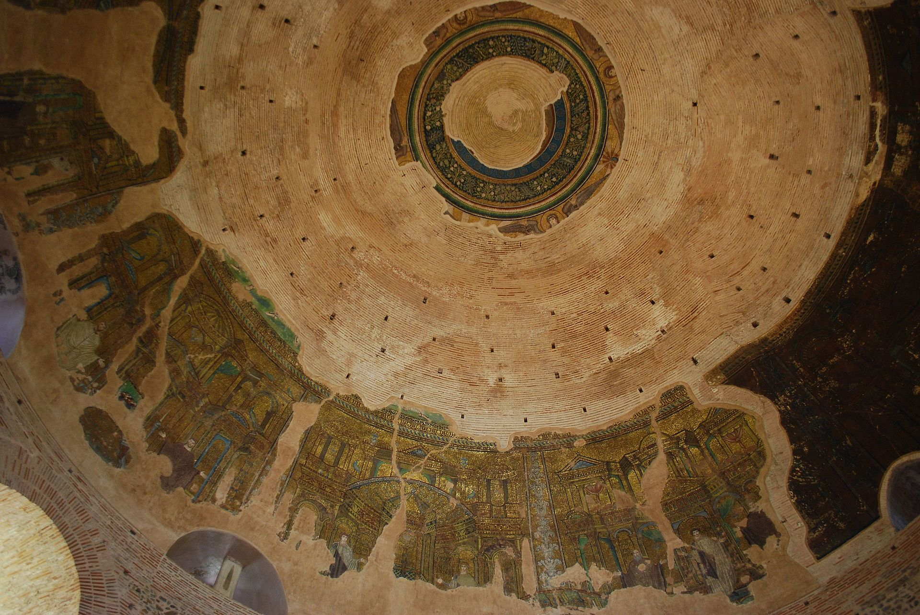
Tambur i kupola (dekoracija u temenu kupole).
Različite interpretacije uništene scene
’Clipeus’ u čijem centru se nalazila slika Hristosa.
Obratite pažnju i na detalj trave i stopala apostola ili proroka.

Slide 21
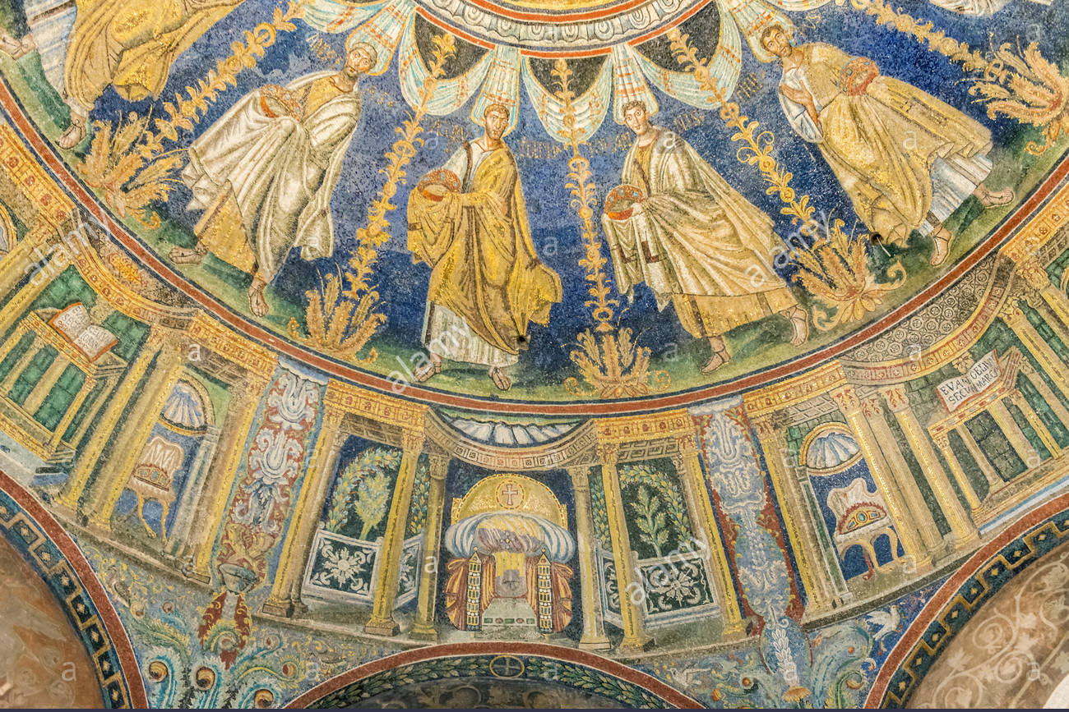
uporedite

Slide 22
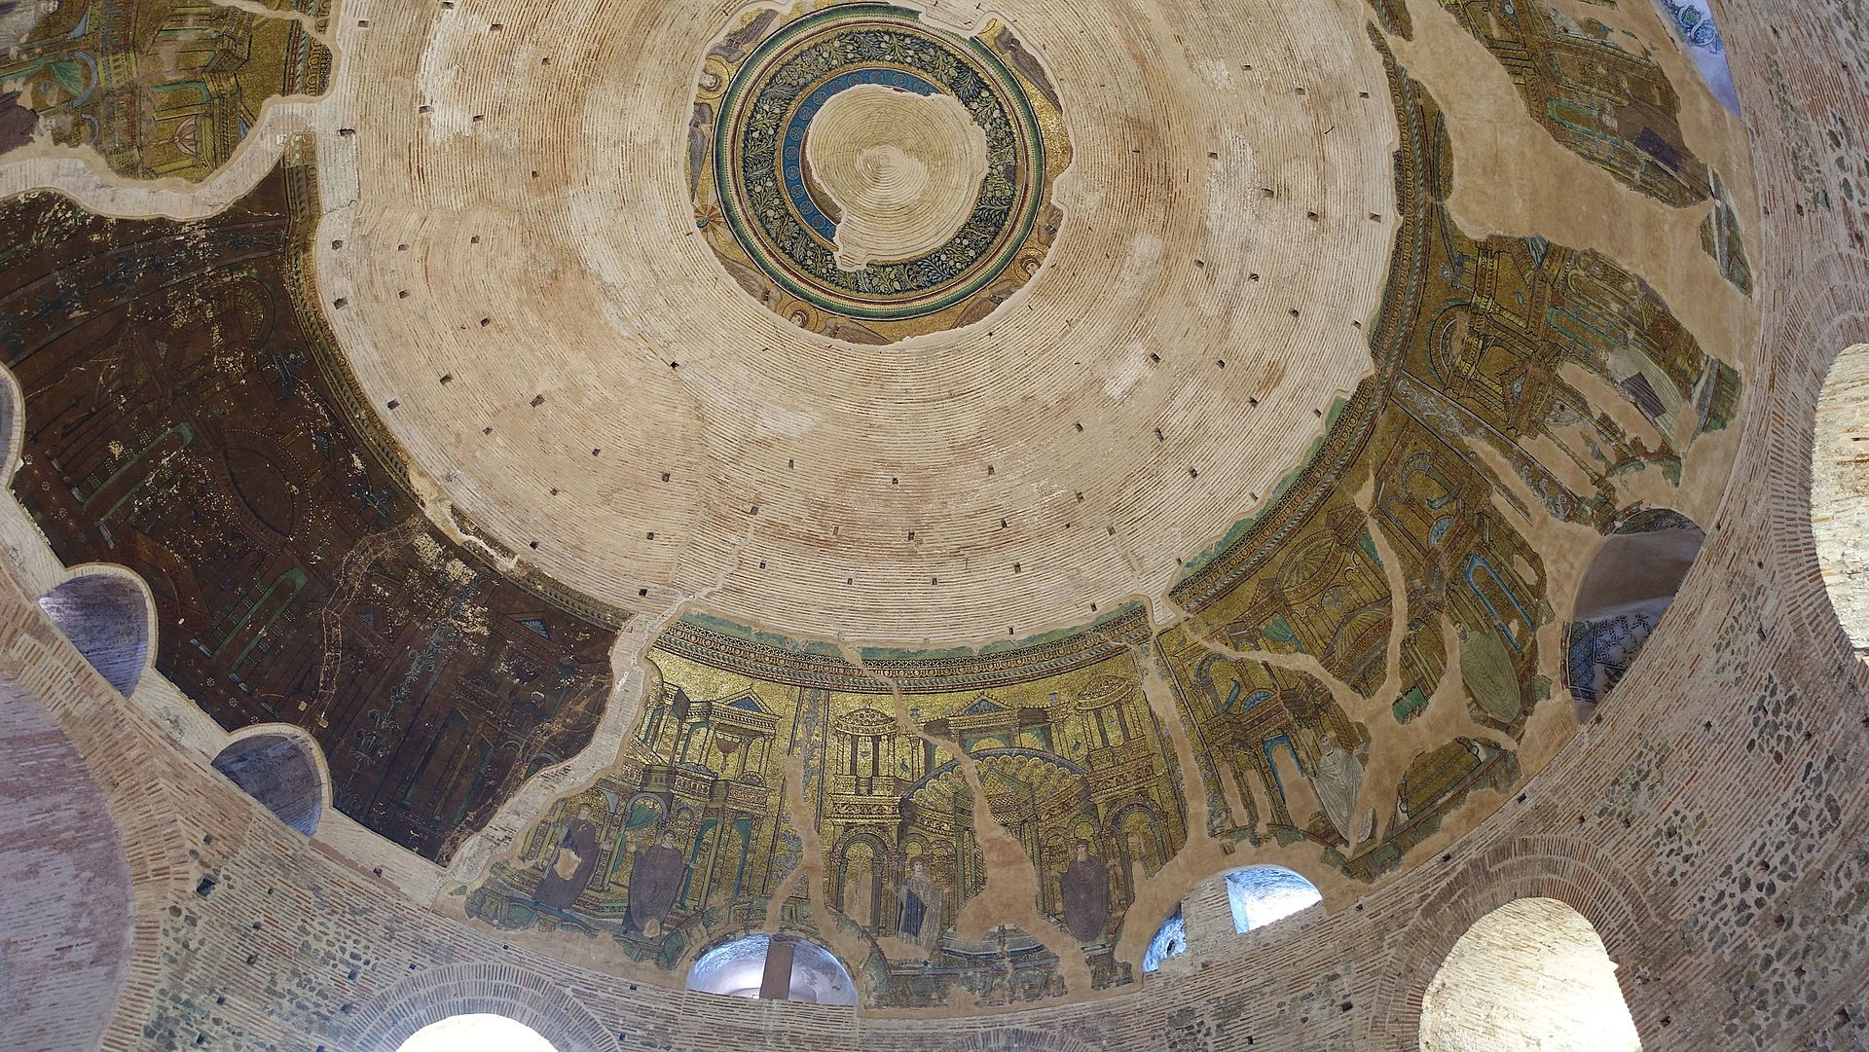

Slide 23
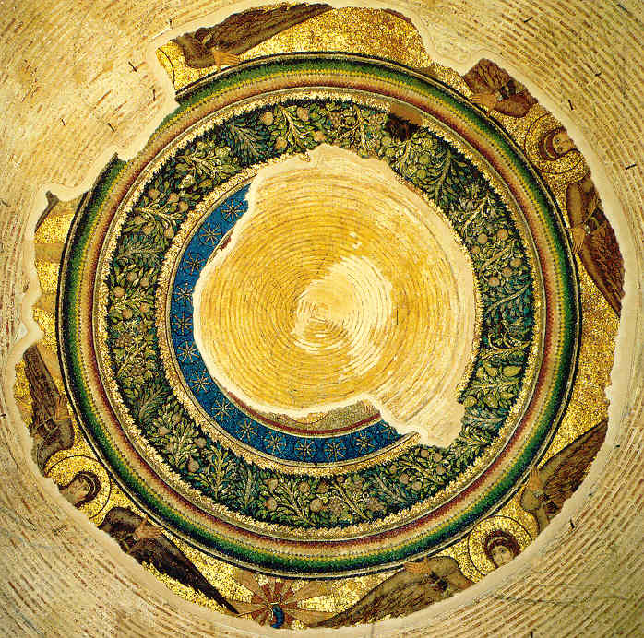
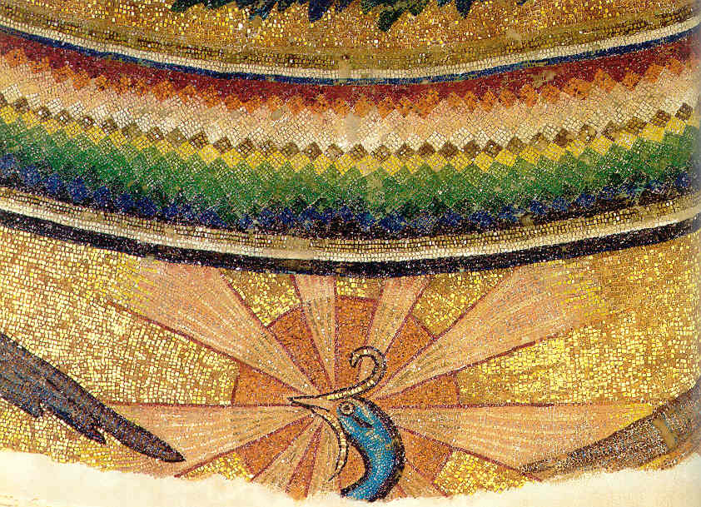
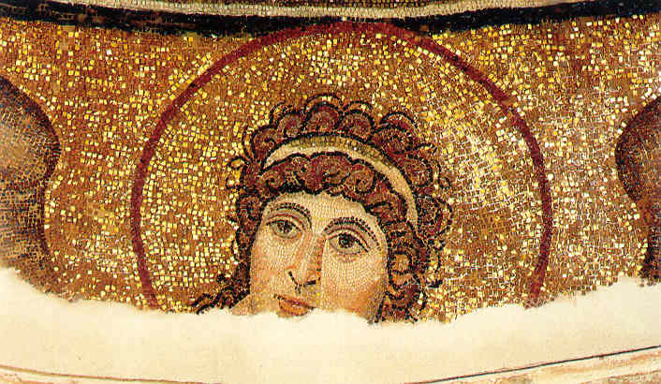
1
2

Slide 24
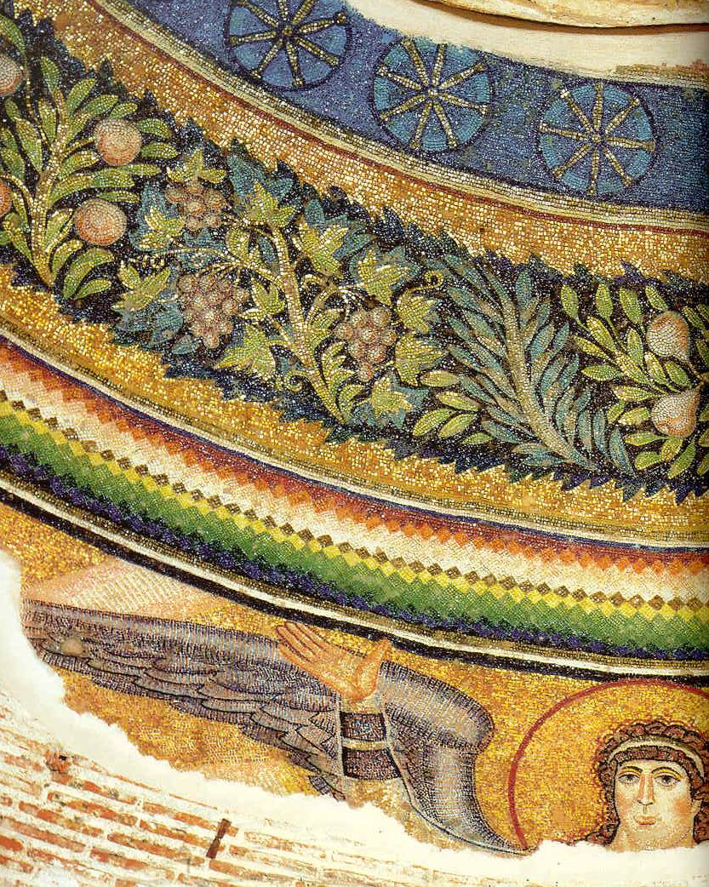
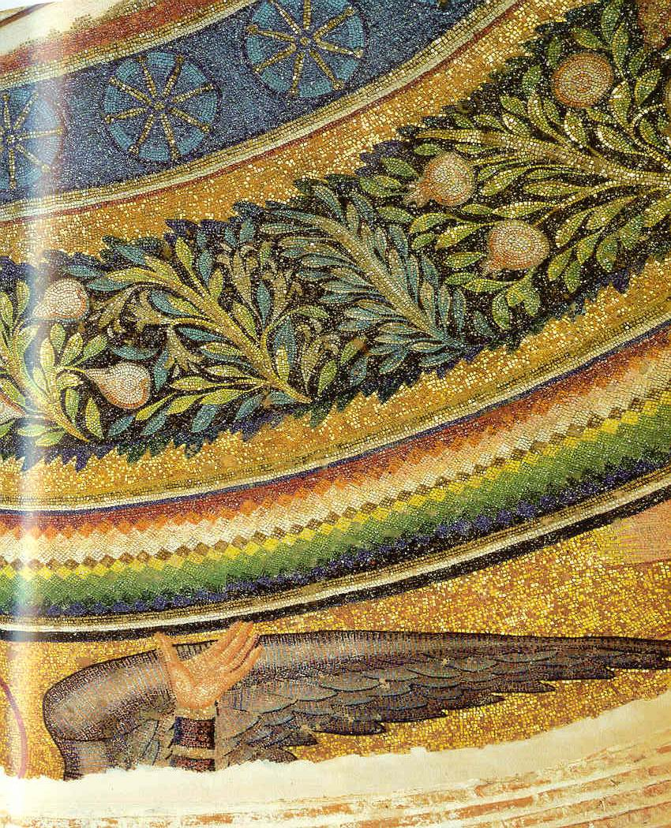

Slide 25
Najverovatnije se u temenu nalazila predstava Hrist u slavi, odnosno Parusija (adventus Domini) sa predstavom golobradog Hristosa. Neki istraživači predlažu predstavu crux gemmata (kakvu ste videli u Mauzoleju Gale Placidije) ili Vaznesenje (manje verovatno). Za idealnu rekonstrukciju v. sledeći slajd.
Da bismo mogli da donesemo sud o sceni koja nedostaje neophodno je analizirati i napokon razumeti kontekst celokupne dekoracije građevine i uporediti sa bliskim ili sličnim mozaičkim dekoracijama ovog razdoblja (v. slajd 30), v. L. Nasrallah, Empire and Apocalypse in Thessaloniki: Interpreting the Early Christian Rotunda, Journal of Early Christian Studies 13/4 (2005), 465-508.

Slide 26
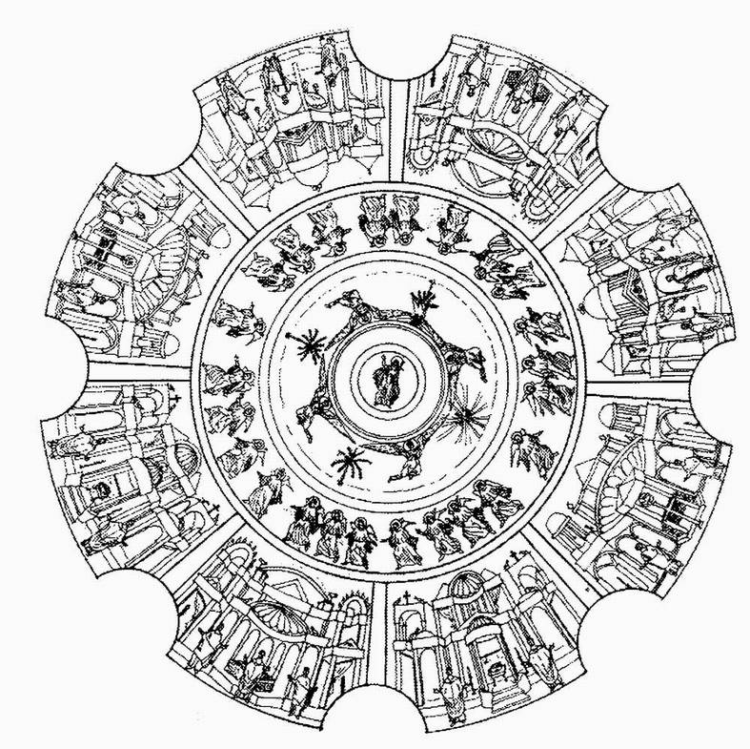
Moguća rekonstrukcija dekoracije kupole.

Slide 27
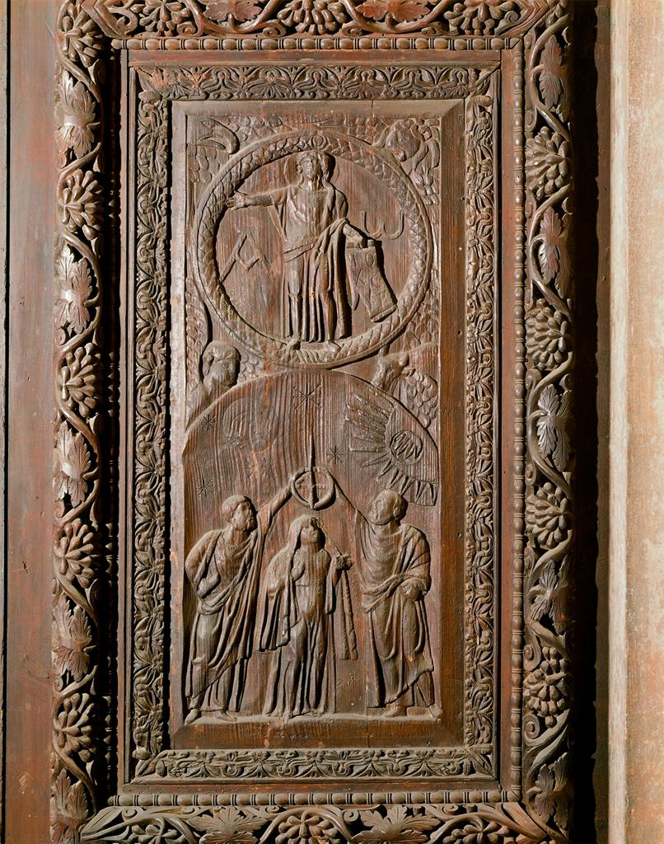
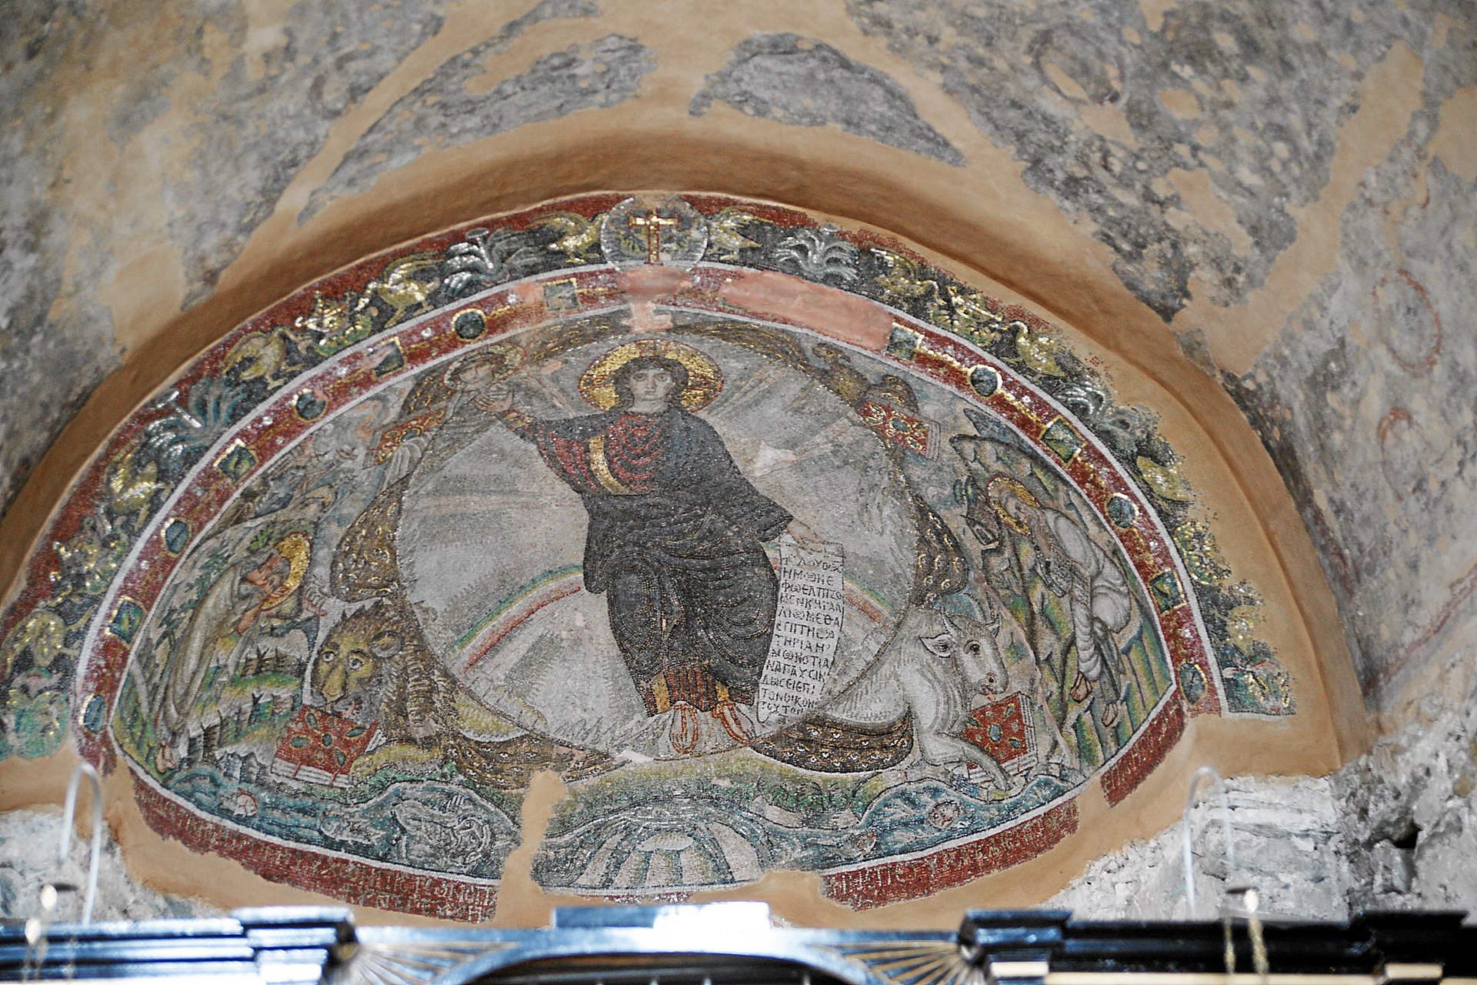
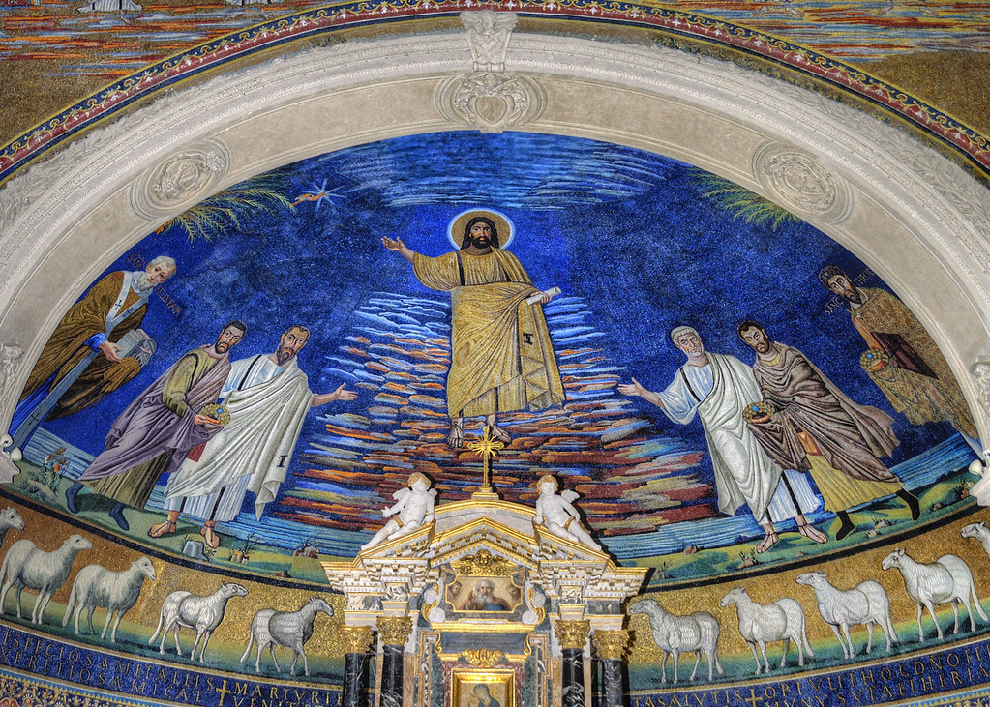
Pretpostavke istraživača kako je izgledala predstava Hristosa u temenu kupole, a na osnovu sačuvanih predstava sličnog perioda.
Hosios David, Solun
Sv. Kozma i Damjan, Rim
Vrata, Santa Sabina, Rim

Slide 28
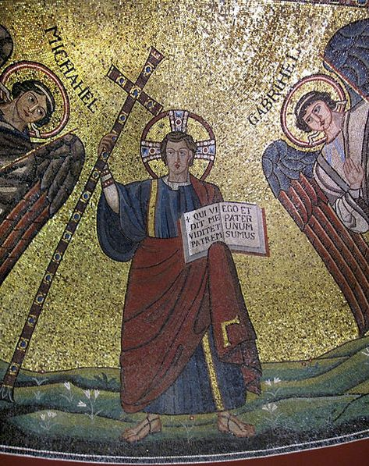
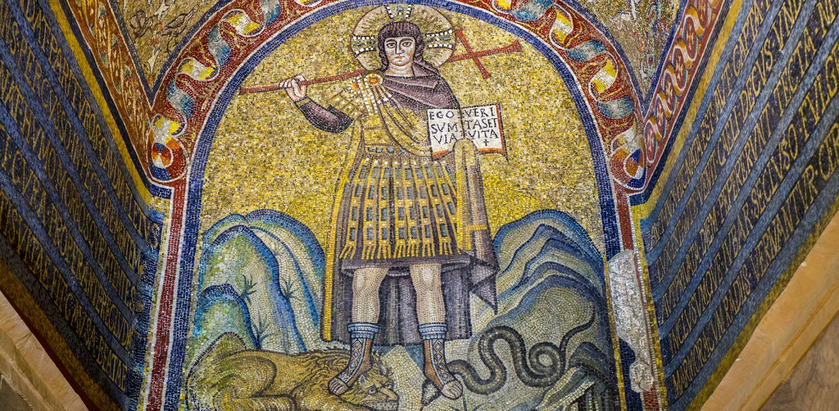
Arhiepiskopska kapela, Ravena
San Mikele in Afričisko (San Michele in Africisco), Ravena

